Slide 1
ISTITUTO STATALE DI ISTRUZIONE SUPERIORE
“M.M. Canedi” Medicina (BO)
Rebecca Rossi
Natalia Nasti
Eva Ngom
Sara Cioni
awangom63@gmail.com
PROGETTO
VITAMINA C

Slide 2
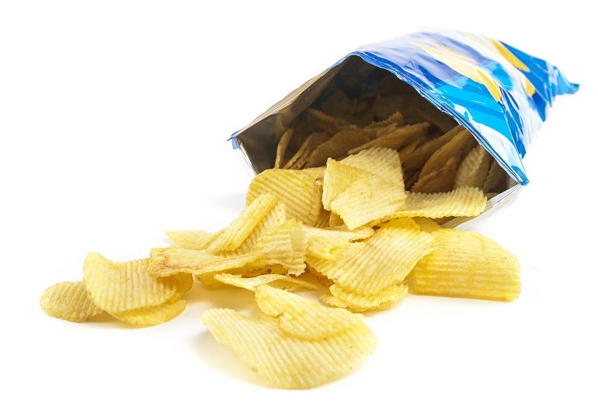
Ti è mai capitato questo ?

Slide 3
E questo ?!

Slide 4
QUESTA È LA TUA SOLUZIONE
TWIST-EAT è una nuova tecnologia che si sviluppa nei packaging di patatine, snack, biscotti ecc… che ne facilita il consumo portando in superficie il contenuto del barattolo.

Slide 5
Vi spieghiamo meglio…
Da oggi con la nostra creazione potrai gustarti i tuoi snack preferiti senza sporcarti le mani, rovesciarli per terra o ridurli in pezzettini mentre li porti a casa dopo averli acquistati.

Slide 6
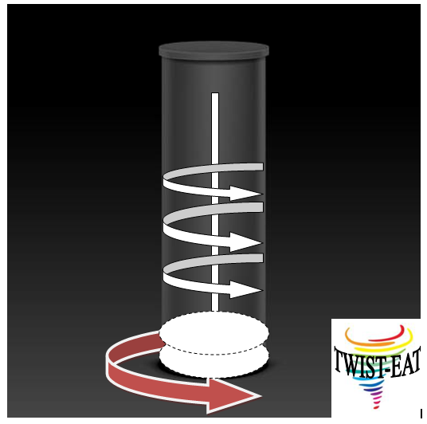
Come?
Con il minimo sforzo!
Ti basterà ruotare la parte
sottostante del tubo di snack
mentre li consumi e loro
saliranno su, quindi non avrai
bisogno di cercarli con il
braccio nel fondo del
sacchetto.
Inoltre la scatola sarà di cartone resistente quindi non si piegherà!

Slide 7
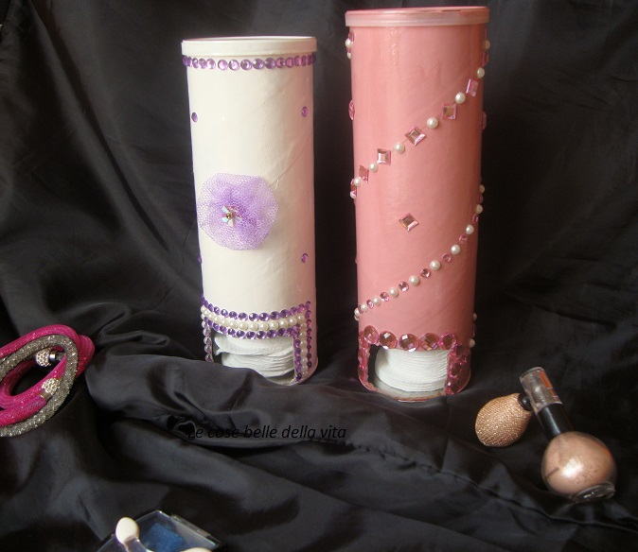
INOLTRE è TUTTO RIUTILIZZABILE!
Una volta consumati gli snack contenuti nel tubo, potrai riutilizzarlo come preferisci.
Ad esempio noi abbiamo pensato di usarlo come porta dischetti struccanti.

Slide 8
Business Model

Slide 9
La nostra concorrenza
 | TWIST-EAT | Packaging Pringles | Packaging Ringo (biscotti vari) | PackagingSnack in sacchetto
Hai la possibilità di non sporcarti del tutto le mani ?
Ecosostenibile
Riutilizzabile
Resistente

Slide 10
INSERIMENTO SUL MERCATO
Il nostro prodotto verrà venduto alle marche interessate che sono già presenti sul mercato e successivamente, sarà acquistabile nei supermercati dagli amanti di snack.

Slide 11
IL team
Eva Ngom
Gestione della segreteria e amministrazione contabile.
Rebecca Rossi
Gestione del Marketing
Sara Cioni
Gestione degli acquisti
Natalia Nasti
Gestione delle vendite

Slide 12
Speriamo che il nostro progetto possa interessarVi e grazie per l’attenzione.
Rebecca Rossi
Natalia Nasti
Sara Cioni
Eva Ngom
awangom63@gmail.com

